Slide 1
Heilsugæsla höfuðborgarsvæðisins þjónustuviðmið
24. nóvember 2017
Svanhvít Jakobsdóttir, forstjóri
ÁBYRGÐ – FAGMENNSKA – TRAUST – ÞJÓNUSTA – FRAMÞRÓUN
Notes:
Fara yfir hlutverk HH, starfsemi og verkefni stofnunar, væntingar okkar til stjórnvalda og samstarfsstofnana og stöðu okkar gagnvart heilsugæslu í landinu.

Slide 2
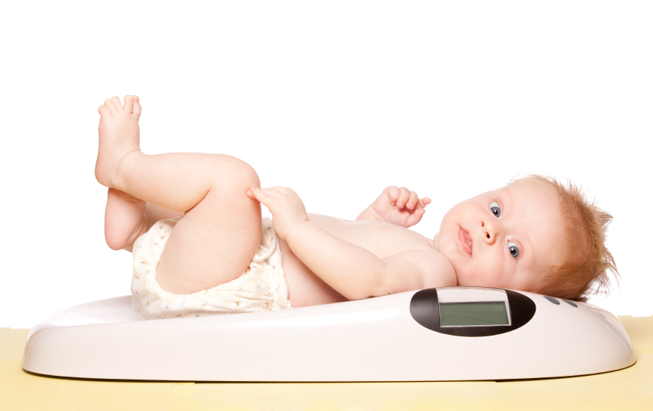
Hlutverk HH
z
Hlutverk heilsugæslunnar er að veita íbúum höfuðborgarsvæðisins aðgengilega, samfellda og alhliða heilsugæsluþjónustu. Þjónustan grundvallast á sérþekkingu á sviði heimilislækninga, hjúkrunar og heilsuverndar og byggir á víðtæku þverfaglegu samstarfi.
ÁBYRGÐ – FAGMENNSKA – TRAUST – ÞJÓNUSTA – FRAMÞRÓUN

Slide 3
Stefna HH
z
Að vera fyrsta val þeirra sem þurfa á almennri heilbrigðisþjónustu að halda
Að vera framsækinn og ábyrgur aðili í íslenskri heilbrigðisþjónustu
Að hafa jákvæð áhrif á líf almennings
Að vera talinn eftirsóknarverður vinnustaður
ÁBYRGÐ – FAGMENNSKA – TRAUST – ÞJÓNUSTA – FRAMÞRÓUN

Slide 4
Starfsemi HH
690 starfsmenn í u.þ.b. 500 stöðum
Fjárhagslegt umfang er 7,6 milljarðar
Þjónum tæplega 180.000 íbúum
15 heilsugæslustöðvar tilheyra HH
Heimahjúkrun HH í Hafnarfirði, Garðabæ og Kópavogi
ÁBYRGÐ – FAGMENNSKA – TRAUST – ÞJÓNUSTA – FRAMÞRÓUN

Slide 5
Starfsemi HH
4 miðlægar þjónustueiningar tilheyra HH
Þroska- og hegðunarstöð
Göngudeild sóttvarna og hælisleitenda
Geðheilsa – Eftirfylgd/iðjuþjálfun
Geðheilsustöð Breiðholts
HH er kennslustofnun
Nemar af heilbrigðisvísindasviði
Læknakandidatar
Sérnám í heimilislækningum
Diplómanám í heilsugæsluhjúkrun
ÁBYRGÐ – FAGMENNSKA – TRAUST – ÞJÓNUSTA – FRAMÞRÓUN
Notes:
Miðlægar einingar: Þjóna út fyrir höfuðborgarsvæðið
Göngudeild sóttvarna og hælisleitenda: berklavarnir, ferðamannaheilsuvernd, heilbrigðisskoðun innflytjenda utan Evrópska efnahagsvæðisins, þjónusta við hælisleitendur
ÞHS: skilgreind sem 2. stigs þjónusta
Geðteymin: Veita fullorðnum með geðrænan vanda/geðsjúkdóma þjónustu og meðferð – 2. stigs þjónusta

Slide 6
Starfsemi HH
Þróunarstofa heilsugæslunnar
Heildarumsjón með kennslu heilbrigðisstétta
Samræming verklags og verkferla
Þróun heilsuverndar; ung- og smábarnavernd, mæðravernd, heilsuvernd skólabarna, Tannvernd,
Lyfjamál
Vísinda- og þróunarstörf, rannsóknir
Verkefni - teymi
Héraðsvakt
Færni- og heilsumatsnefnd
ÁBYRGÐ – FAGMENNSKA – TRAUST – ÞJÓNUSTA – FRAMÞRÓUN
Notes:
Héraðsvakt ;Sólarhringsvakt, Óvænt andlát í heimahúsum, sjálfræðissviftingar,
Færni- og heilsumatsnefnsnefnd; Umsóknir og mat á færni og heilsu, ráðgjöf um val á hjúkrunarheimilum og þau úrræði sem bjóðast einstaklingum til áframhaldandi búsetu á eigin heimili

Slide 7
Starfsemi/verkefni hjá HH sem gætu mögulega verið falin öðrum
Starfsemi/verkefni utan skilgreindrar kjarnastarfsemi – ekki frumheilsugæsla
Færni- og heilsumatsnefnd
Göngudeild sóttvarna- og hælisleitenda
Þroska- og hegðunarstöð
Geðteymin
Héraðsvakt ?
Hægt er að færa rök með og móti því að viðkomandi starfsemi/verkefni séu undir hatti HH
ÁBYRGÐ – FAGMENNSKA – TRAUST – ÞJÓNUSTA – FRAMÞRÓUN
Notes:
Almennt ekki stefna stjórnvalda að fjölga ríkisstofnunum – óhagræði í mörgun litlum ríkisstofnunum
Þroska- og hegðurnarstöð; yðri betur borgið sem sjálfstæðri stofnun eða tend BUGL eða Greingarstöðinni – á móti léttari skref fyrir foreldra/börn að sækja þjónstuna inn í heilsugæsluna
Héraðsvaktin – hagur af því að sérhæfa fólk – flókin löggjöf – útköll lögreglu – kosnaðarsöm – fer ekki vel með örðu skipulagi daginnustofnunar HH

Slide 8
Hvað þarf til að uppfylla væntingar um hlutverk HH?
Skýr pólitíks sýn og stefna í heilbrigðismálum m.t.t. hlutverks heilsugæslunnar
Á heilsugæslan að vera „grunnstoð“ í heilbrigðiskerfinu?
Skerpa á þrepaskiptingu þjónustunnar – fyrsta, annars og þriðjastigsþjónusta – skýra mörkin „hver gerir hvað“
Aukinn mannafli, auknar fjárveitingar
Viðbótarfé fylgi fjölgun íbúa á svæðinu
ÁBYRGÐ – FAGMENNSKA – TRAUST – ÞJÓNUSTA – FRAMÞRÓUN
Notes:
Ef grunnstoð => beina fjármunum þangað, ekki í sjálfstæðan stofurekstur sérfræðinga sem eru að hluta til í samkeppni við heilsugæsluna

Slide 9
Óskir og væntingar HH til sjúkrahúsa/LSH
Greitt aðgengi að öflugum göngudeildum innan LSH
Öflug sérfræðiþjónusta
ráðgjöf
Fyrirmyndagöndudeildir; innkirtladeild, heila- og taugadeild, HNE og bæklunardeild (stefnir í það sama)
……… þjónusta og ráðgjöf í anda þessara deilda
ÁBYRGÐ – FAGMENNSKA – TRAUST – ÞJÓNUSTA – FRAMÞRÓUN
Notes:
Ekki bara fráflæðivandi frá LSH – frálæðivandi frá heilsugæslunni

Slide 10
Staða HH gagnvart heilsugæslu í landinu
Þróunarstofa heilsugæslunnar
Leiðandi á sviði þróunar og gæða á landsvísu
Samræming verklags og verkferla
Gæðaþróun og framþróun þjónustunnar
Tímabundin þátttaka starfsmanna af öllu landinu í gæða- og þróunarverkefnum, rannsóknum og vísindastarfi
ÁBYRGÐ – FAGMENNSKA – TRAUST – ÞJÓNUSTA – FRAMÞRÓUN

Slide 11
Takk fyrir
ÁBYRGÐ – FAGMENNSKA – TRAUST – ÞJÓNUSTA – FRAMÞRÓUN

